Slide 1


Slide 2

স্বা গ ত ম

Slide 3


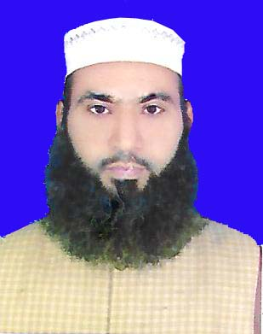

শিক্ষক পরিচিতি
মো: ওসমান গনী
সহ-সুপার
ছালেহাবাদ মুহিয়্যুচ্ছুন্নাত দাখিল মাদরাসা
মাধবপুর,হবিগঞ্জ।
মোবাইল:01705-377518
ই-মেইল:osmanganipathan78@gmail.com

Slide 4


পাঠ পরিচিতি
হাদিস শরীফ
৭ম অধ্যায়
বাবুদ দহাক
পৃঃ নং-৯৩-৯৬

Slide 5
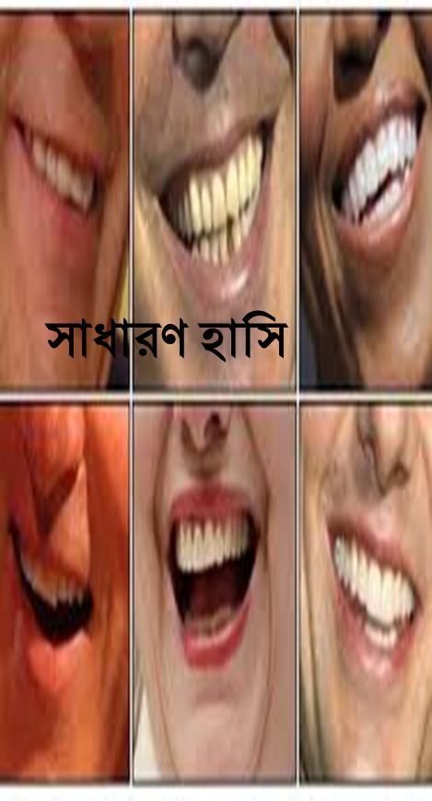
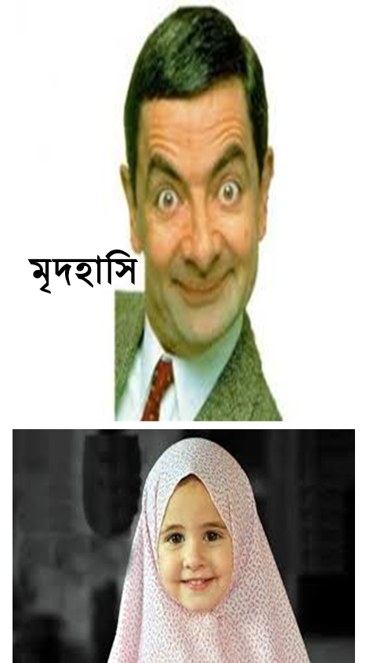
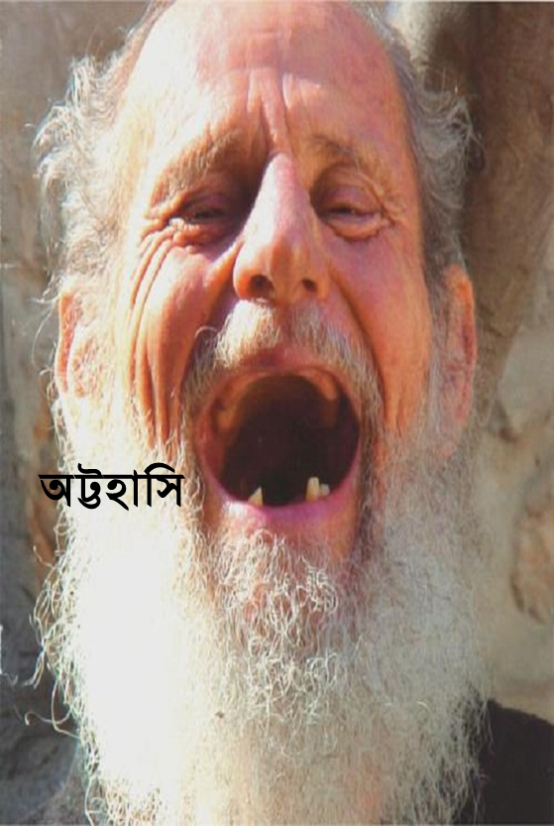
লক্ষ্য কর

Slide 6

পাঠ শিরোনাম
হাসির প্রকারভেদ ও মহানবি (সঃ) এর হাসি

Slide 7

শিখনফল
এ পাঠ শেষে শিক্ষার্থীরা…
১-হাদিসের অনুবাদ করতে পারবে।
২-বিশেষ বিশেষ কালেমার তাহকীক
করতে সক্ষম হবে।
৩-সংশ্লিষ্ট প্রশ্নের সঠিক উত্তর দিতে পারবে।

Slide 8

শব্দার্থ ও তাহকীক জেনে নাও
1- لفظ: مستجمعًا
2- صيغة: واحد مذكر,
3- بحث: إسم فاعل,
4- باب: إستفعال,
5- مصدر: الإستجماع,
6-مادة: ج م ع,
7- جنس: صحيح سالم,
একত্রকারী ,অট্র হাসিদাতা। 8- معنى:
يتبسّم-তিনি মুচকি হাসছেন।
كانوايضحكون-তারা হাসতেন।
كانوايتحدّثون-তারা আলোচনা
করতেন।
ما رأيت-আমি দেখিনি।
تعالى-সুউচ্চ/উন্নত হয়েছেন।
تطلعَ-উদিত হয়।

Slide 9


Slide 10


Slide 11

হাসির প্রকারভেদ
১- ضحك(সাধারণ হাসি):বিমুগ্ধ হয়ে দাঁত প্রদর্শন করে মৃদু শব্দে প্রফুল্লতা প্রকাশ
করাকে ضحك বলে।এ প্রকার হাসি জায়েয হলে ও জ্ঞানী-গুণীদের জন্য শোভনীয় নয়।
২-تبسّم (মুচকি হাসি):সম্মুখের দু’পাটির দু’টি দাঁত প্রকাশ করে নিঃশব্দে মুখমন্ডলে
প্রফুল্লতার ভাব প্রকাশ করাকে تبسّم বলে। এ ধরনের হাসি সুন্নত।
৩-قهقهة (অট্টহাসি):উচ্চস্বরে জিহ্বামূল প্রকাশ করে প্রফুল্লতা প্রকাশ করাকে قهقهة
বলে।শরিয়তের দৃষ্টিতে এ প্রকার হাসি অনুচিত ও পরিহারযোগ্য।

Slide 12

বিশেষভাবে লক্ষনীয় যে, ضحك ও قهقهة
হাসি নামাজরত অবস্থায় হলে নামাজ ও
অজু উভয় নষ্ট হয়ে যায়। প্রক্ষান্তরে
تبسّم হাসিতে কোনটাই নষ্ট হবে না।

Slide 13

মুল্যায়ন
১. নিম্নের হাদিসখানা অনুবাদ কর।
২-হাসি কত প্রকার ও কী কী বল।
৩.কোন প্রকার হাসিতে নামাজ ও অজু নষ্ট হয় না।

Slide 14

বাড়ির কাজ
১-এ পাঠে প্রদত্ত হাদিসের অনুবাদ ভালভাবে পড়বে।
২-হাদিসে বিশেষ বিশেষ কালেমার তাহকীক গুরুত্ব সহকারে শিখবে।
৩-হাসি কত প্রকার ও কী কী حكم সহ নিজ ভাষায় বর্ণনা করবে।

Slide 15

সবাইকে ধন্যবাদ

